Slide 1
JDBC 종합실습 리뷰
업무 분석 더하고 오버로딩할 것 등등
A014손은빈

Slide 2
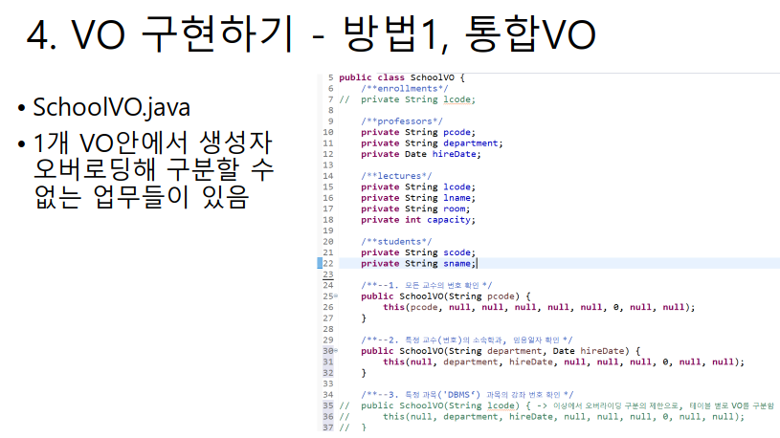
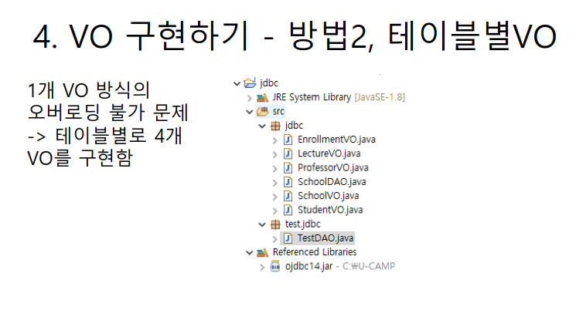
0. 기존 문서 수정
생성자 오버라이딩 -> 생성자 오버로딩
상속한 클래스의 메서드를 재정의하는 것이 아니고 매개변수 타입과 개수를 달리 하는 것이므로 오버라이딩이 아니라 오버로딩임

Slide 3
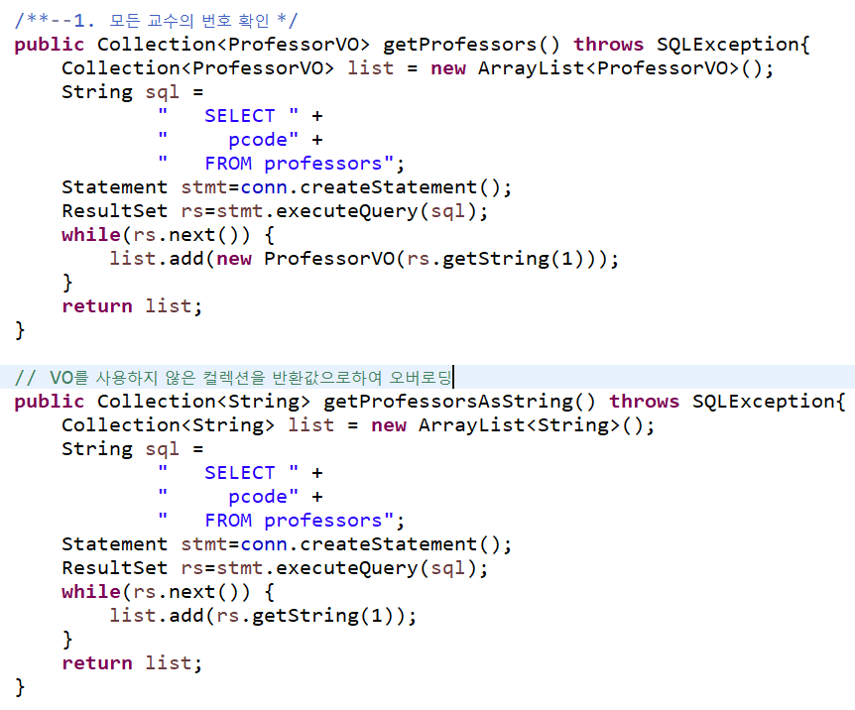
1. 모든 교수의 번호 확인
다양한 경우를 대비해 VO를 재사용하는 경우와 그렇지 않고 String을 쓰는 경우를 모두 구현해 둘 수 있음.

Slide 4
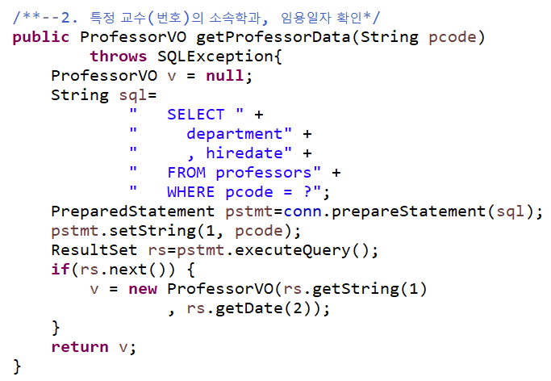
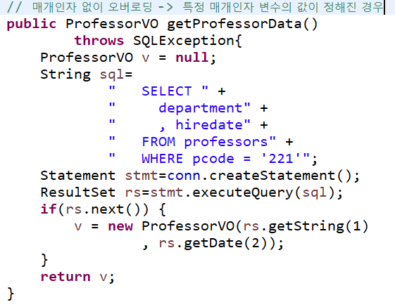
2. 특정 교수(번호)의 소속학과, 임용일자 확인

Slide 5
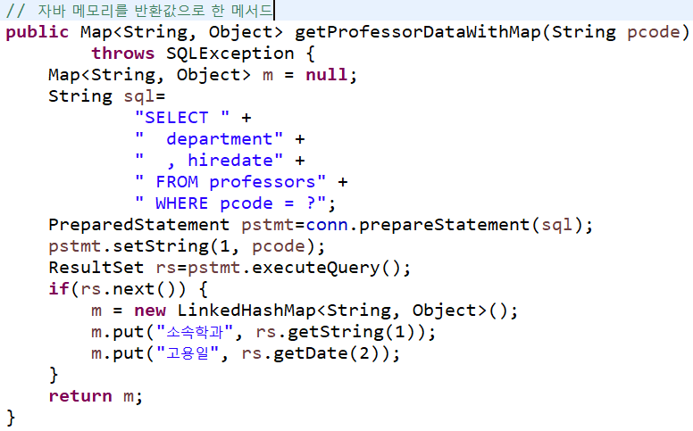
2. 특정 교수(번호)의 소속학과, 임용일자 확인
LinkedHashMap같은 존재하는 메모리 자료구조를 사용하면 안정적이라는 장점이 있음.

Slide 6
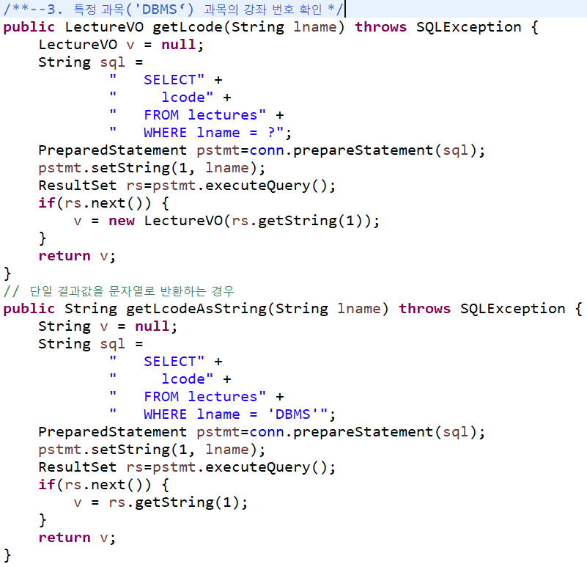
3. 특정 과목('DBMS‘) 과목의 강좌 번호 확인
매개인자가 있는 경우와 매개인자가 없는 경우, 즉, 매개인자 변수 값을 알고 있는 경우를 구분해 메서드를 오버로딩 할 수 있음

Slide 7
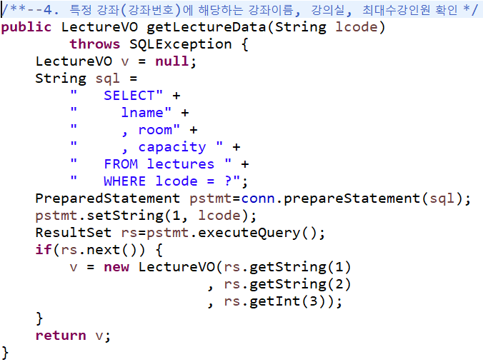
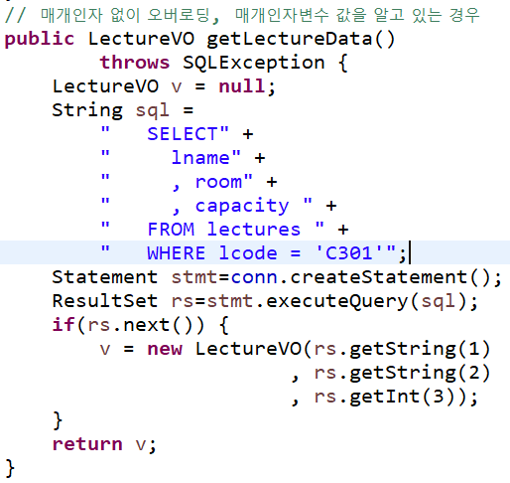
4. 특정 강좌(강좌번호)에 해당하는 강좌이름, 강의실, 최대수강인원 확인

Slide 8
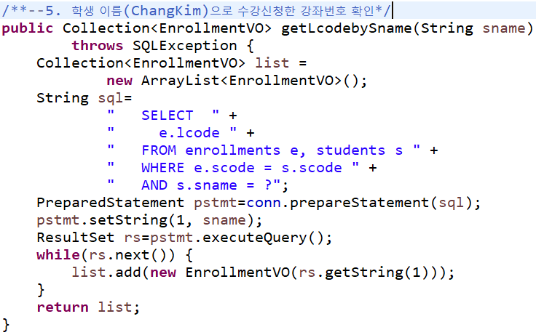
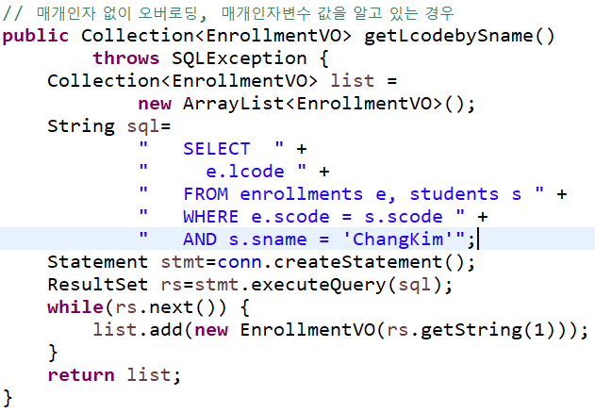
5. 학생 이름(ChangKim)으로 수강신청한 강좌번호 확인

Slide 9
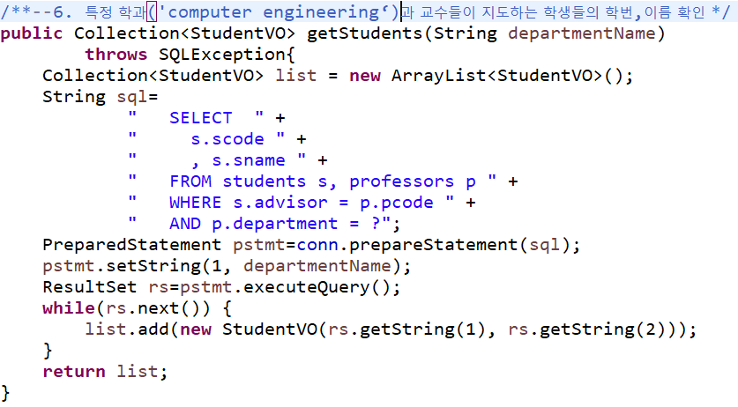
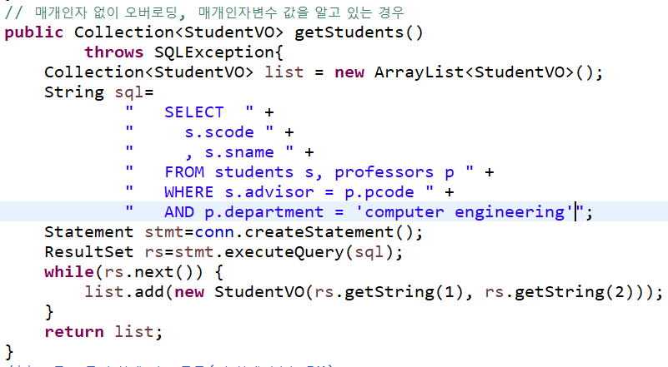
6. 특정 학과('computer engineering‘)과 교수들이 지도하는 학생들의 학번,이름 확인

Slide 10
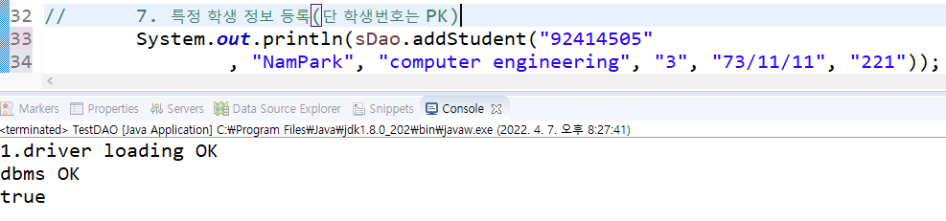
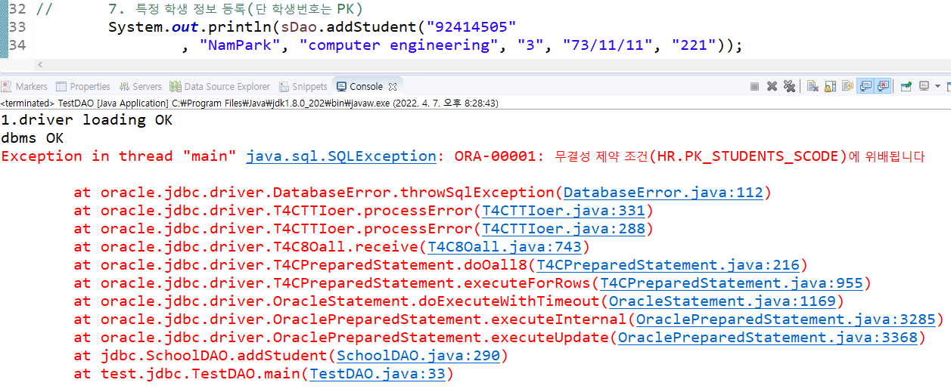
7. 특정 학생 정보 등록(단 학생번호는 PK)
중복 값을 인서트 시도하면 무결성 제약 조건 오류가 발생함

Slide 11
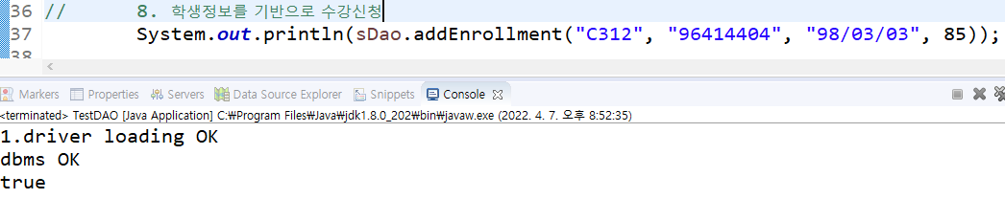
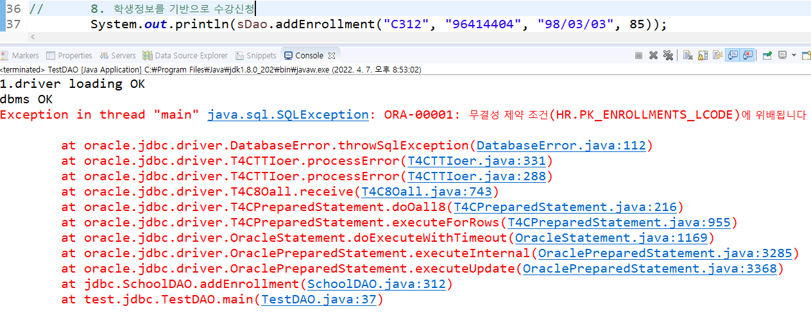
8. 학생정보를 기반으로 수강신청

Slide 12
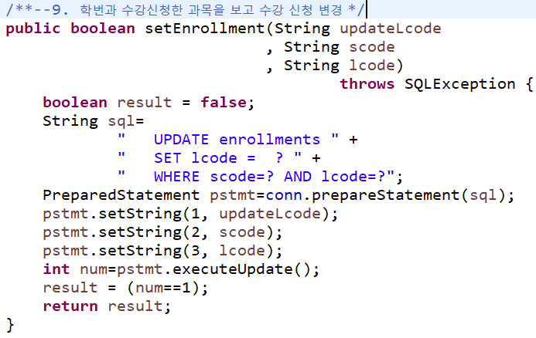
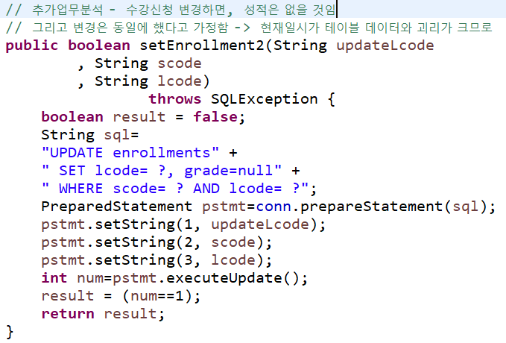
9. 학번과 수강신청한 과목을 보고 수강 신청 변경
수강신청 정보 변경시, 성적을 null로 할 수 있을 것임.
수강신청 정보 변경시, 날짜는 다를 수 있음.
본인은 테이블 데이터의 날짜와 현재날짜의 괴리가 크므로 동일에 변경했다고 가정했음.

Slide 13
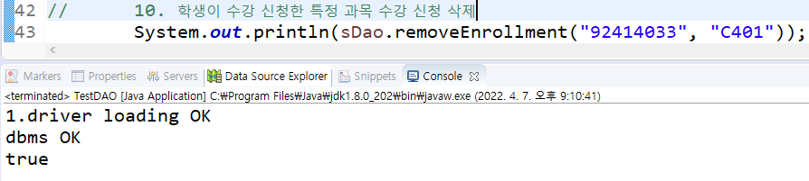
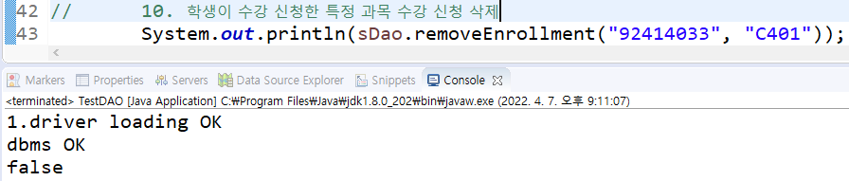
10. 학생이 수강 신청한 특정 과목 수강 신청 삭제
존제하지 않는 레코드 삭제를 시도하면executeUpdate()의 반환값이 0임

